Slide 1
Python编程与科学计算
课程名称
江苏大学计算机科学与通信工程学院 王洪金

Slide 2
前课内容
1. 简单介绍了Python语言；
2. Python 的安装;
3. Python书写规范、变量命名规则、输入输出语句与字符串.
本课内容
1．Python的基础语法知识；
2．了解选择与流程控制。
If, for, while

Slide 3

Python简介
注释
单行注释、多行注释
变量
命名规则、赋值
输入和输出函数
Input(), print()
数字(Number)
int(整型)、float(浮点型)、complex(复数型)
字符串(string)
基础语法
算术运算符
+, -, *, /, %, **, //
运算符
赋值运算符
=, +=, -=, *=, /=, %=, //=
关系运算符
==, !=, >, <, >=, <=
True
False
逻辑运算符
and, or, not
单分支结构
if...else
分支循环结构
多分支结构
if...elif…elif…else
while循环
break、continue
for循环
for、for...else
列表(List)、元组(tuple)、字典(dictionary)、集合(set)
函数操作
文件操作
模块和包
模块
：你定义的函数和变量的文件，其后缀名是.py
包：
文件夹(定义了一个由模块及子包)

Slide 4
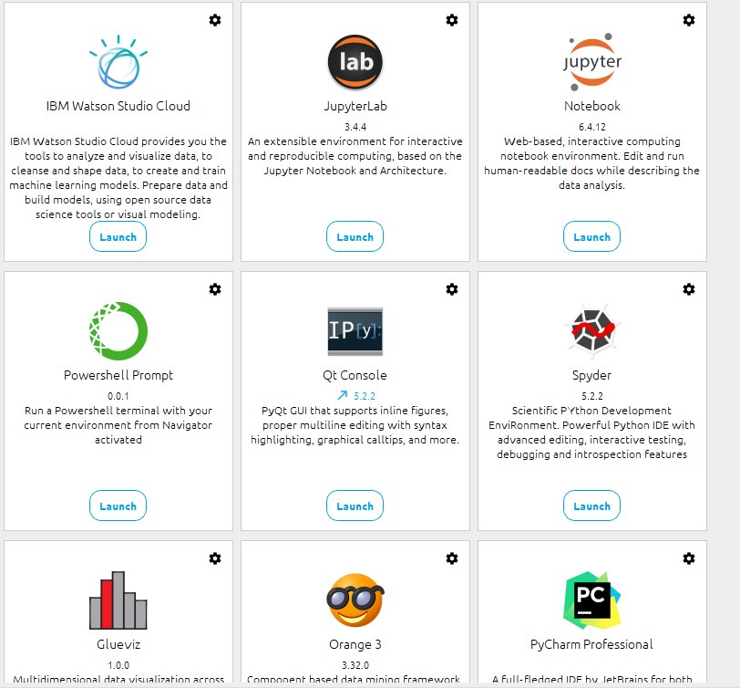
§1.2 Python语言开发环境配置
1. 开发环境的安装
(1) Anaconda的安装
(1)语言解释器安装程序(https://www.python.org/)
安装时要正确勾选，否则要人工配置环境变量。
(2)配置环境变量
检验Python是否装好
(3)安装Jupyterlab
pip install jupyter lab -i https://pypi.tuna.tsinghua.edu.cn/simple/

Slide 5
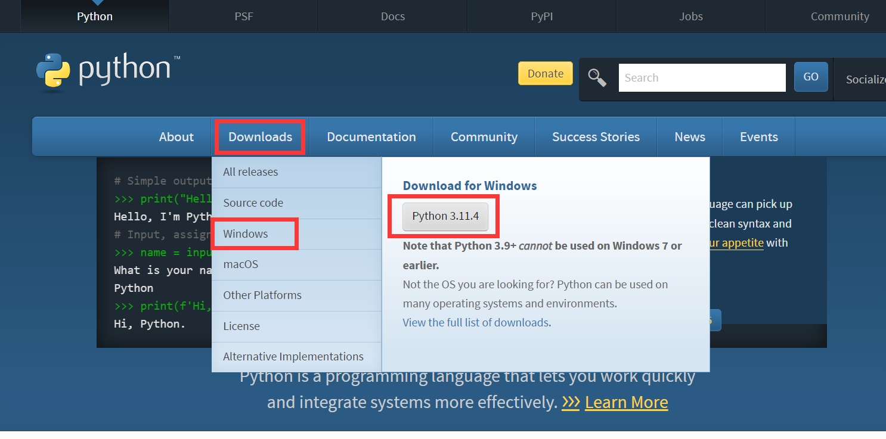
§1.2 Python语言开发环境配置
(1)语言解释器安装程序(https://www.python.org/)
不同的操作系统：windows、Linux、Unix、Mac OS X等。
下载完成后，运行安装程序。(以windows为例)

Slide 6
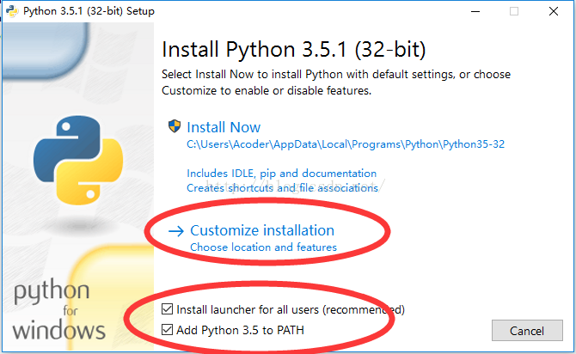
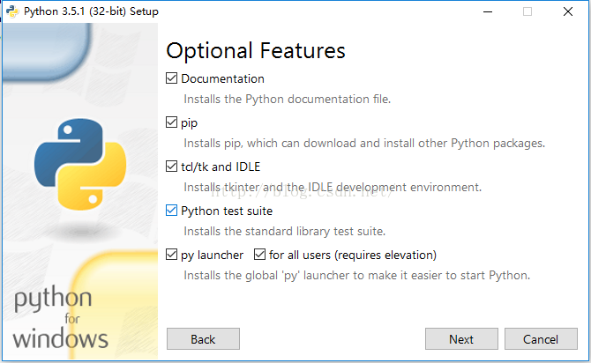
§1.2 Python语言开发环境配置
(1)语言解释器安装程序(https://www.python.org/)
双击exe文件进行安装

Slide 7
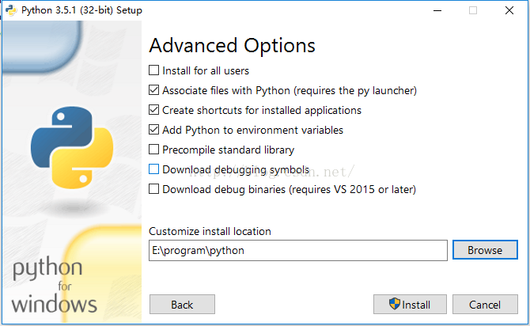
§1.2 Python语言开发环境配置
(1)语言解释器安装程序(https://www.python.org/)

Slide 8
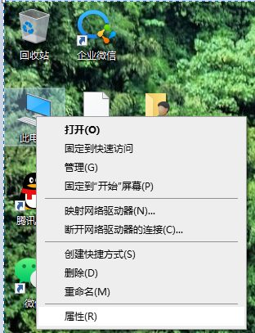
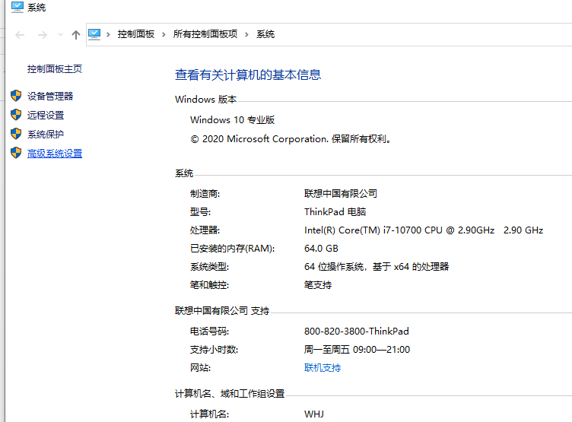
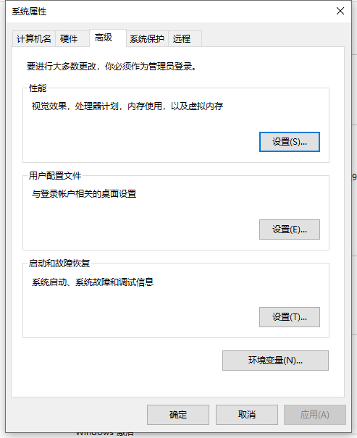
§1.2 Python语言开发环境配置
(2)配置环境变量
右键

Slide 9
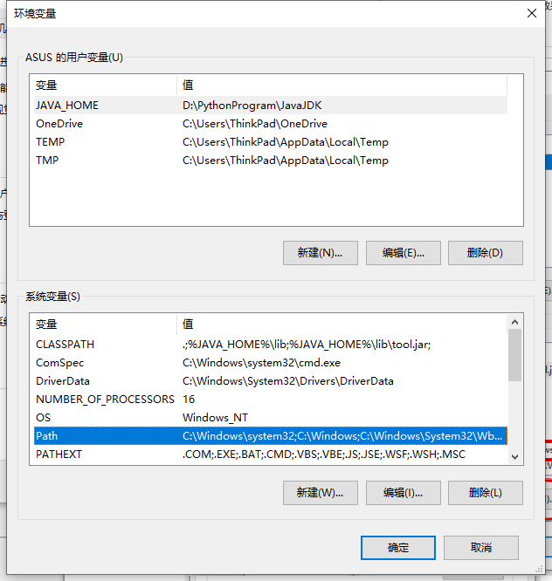
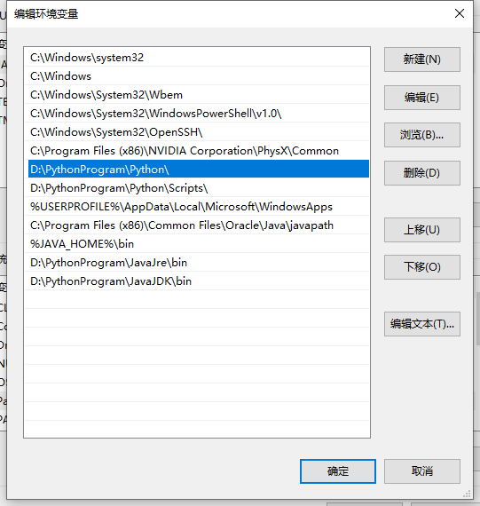
§1.2 Python语言开发环境配置
(2)配置环境变量
新建
Path
编辑

Slide 10
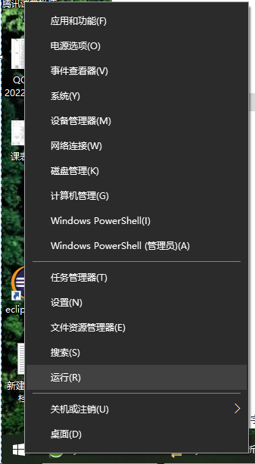
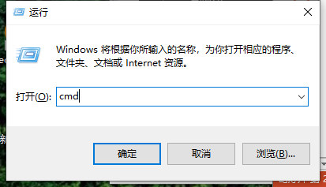
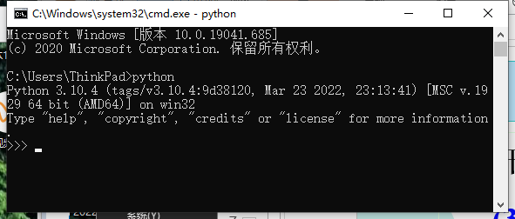
§1.2 Python语言开发环境配置
(3)检验Python是否装好
1
2
运行
安装成功！！
3
右键

Slide 11
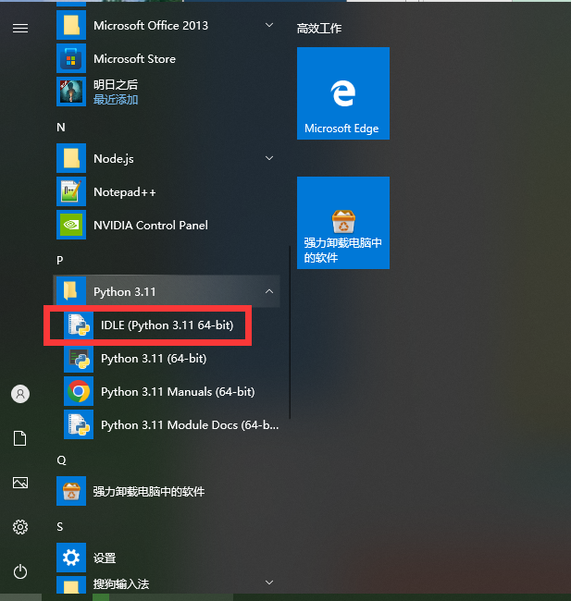
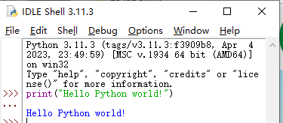

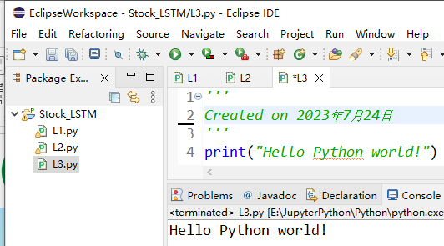
演示1：输出“Hello Python world!”
演示1：输出“Hello Python world!”

Slide 12
§1.2 Python语言开发环境配置
3. Python的集成开发环境(Integrated Development Environment)
(1) Eclipse with PyDev：
Eclipse+PyDev插件，很适合开发Python Web应用，其征包括自动代码完成、语法高亮、代码分析、调试器、以及内置的交互浏览器。
(2) Komodo Edit：http://komodoide.com/komodo-edit/
Komodo Edit是一个免费的、开源的、专业的Python IDE，其特征是非菜单的操作方式，开发高效。
(3) Vim：http://www.vim.org/download.php
Vim是一个简洁、高效的工具，也适合做Python开发。
(4) PyCharm
PyCharm是一种Python IDE，带有一整套可以帮助用户在使用Python语言开发时提高其效率的工具。
(5) Sublime Text
Sublime Text 是一个文本编辑器（收费软件，可以无限期试用），同时也是一个先进的代码编辑器。

Slide 13
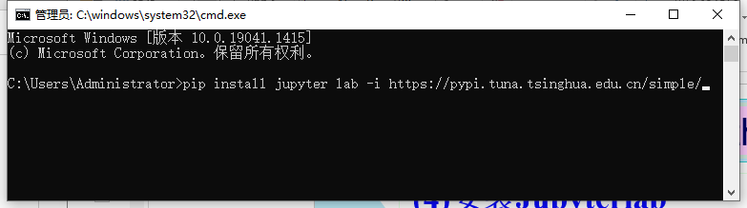
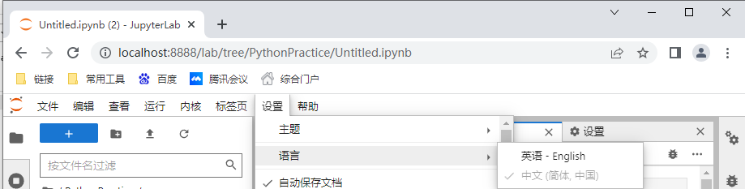
§1.2 Python语言开发环境配置
(6) Jupyterlab运行环境
①安装Jupyterlab
pip install jupyter lab -i https://pypi.tuna.tsinghua.edu.cn/simple/
② Jupyterlab的汉化
pip install jupyterlab-language-pack-zh-CN

Slide 14
§1.2 Python语言开发环境配置
(6) Jupyterlab运行环境
③ 修改Jupyterlab工作空间路径
jupyter notebook --generate-config
#c.NotebookApp.notebook_dir =‘’
④代码自动补全插件 lsp
➢安装nodejs(从网站下载exe文件安装)
➢安装 jupyterlab-lsp 扩展
pip install jupyterlab-lsp
➢安装 LSP servers
pip install python-lsp-server[all]
➢安装目录插件jupyter_contrib_nbextensions
pip install jupyter_contrib_nbextensions

Slide 15
第2课 程序流程控制
§2.1 条件表达式
§2.2 选择结构 if
§2.3 循环结构 for while
§2.4 random库
§2.5 综合应用

Slide 16
§2.1 条件表达式
1. 关系运算符
True、False
==, !=, >, <, >=, <=
2. 逻辑运算符
True、False
and(并且)
or(或者)
not(取反)
3. 条件表达式
True、False
使用各种运算符可以构建不同的条件表达式。

Slide 17
§2.1 条件表达式
练习：
1. 关系运算符
实例
假设 a=10,b=20
(a==b) 返回
(a!=b) 返回
(a<>b) 返回
(a>b) 返回
(a<b) 返回
(a>=b) 返回
(a<=b) 返回
运算符 | 描述
== | 等于
!= | 不等于
<> | 不等于
> | 大于
< | 小于
>= | 大于等于
<= | 小于等于
False
True
a, b = 10, 50
a, b
0 < a < b
a == b
a >= b
a <= b
True
False
True
False
True

Slide 18
§2.1 条件表达式
练习：
2. 逻辑运算符
and(并且),or(或者),not(取反)
and 和 or 运算符会将其中一个表达式的值作为最终结果，而不是将 True 或者 False 作为最终结果.
a,b=10,50
print('a>10 and b<100: ',a>10 and b<100)
print('a>10 or b<100: ',a>10 or b<100)
print('not(a>10 and b<100): ',not(a>10 and b<100))
a>10 and b<100:
a>10 or b<100:
not(a>10 and b<100):
False
True
True

Slide 19
§2.1 条件表达式
练习：
3. 条件表达式
使用各种运算符可以构建不同的条件表达式。
假设有整数x，表示x为一个偶数。
假设有整数x，表示x是3的倍数且个位上数字为5。
假设有三条线段，长度分别为a、b、c，表示a、b、c能构成一个三角形。
假设有某个年份year，则表示year为闰年的条件是：如果year是4的倍数且不是100的倍数，或者year是400的倍数，那么year即为闰年。
x%2==0
x%3==0 and x%10==5
(a+b>c)and(b+c>a)and(a+c>b)and(a>0)and(b>0)and(c>0)
(year%4 == 0 and year%100 != 0) or(year%400 == 0)

Slide 20
第2章 程序流程控制
§2.1 条件表达式
§2.2 选择结构 if
§2.3 循环结构 for while
§2.4 random库
§2.5 综合应用

Slide 21
§2.2 选择与循环结构
1. 单分支结构：if语句
3. 有限循环结构： for语句
条件
N
In 范围
N
Y
Y
语句
语句
2.双分支结构：if-else语句
4. 循环结构： while 语句
N
条件
N
条件
Y
Y
语句1
语句2
语句

Slide 22
§2.2 选择与循环结构
5. for语句
for 变量 in 迭代器:
(1)字符串
for s in “abcde”:
(2)列表或数组
for s in [30, 35, 40, 50,100] :
for s in range(m,n,d):
(3)range()函数(整数)
for s in range(10):
[0, 1, 2, 3, 4, 5, 6, 7, 8, 9]
for s in range(1,10):
[1, 2, 3, 4, 5, 6, 7, 8, 9]
for s in range(1,10, 2):
[1, 3, 5, 7, 9]
×
for s in range(10,1):
Notes:
内置的range()函数可以迭代地生成一组数字序列，这个功能在循环语句中特别有用

Slide 23
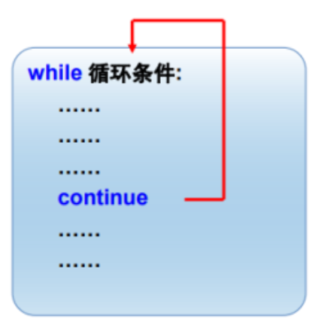
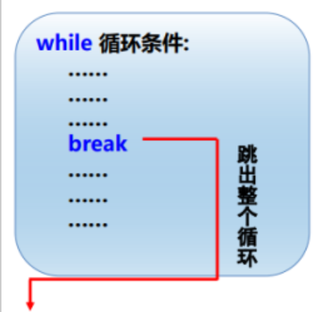
§2.2 选择与循环结构
6. 循环语句中的break和continue语句
break语句的作用是立刻结束整个for循环
continue语句的作用是结束这一轮的循环
break语句
continue语句

Slide 24
§2.2 选择与循环结构
(1)输入百分制成绩，输出相应的等级：
90分以上为‘A’；
80-89分为‘B’；
70-79分为‘C’；
60-69分为‘D’；
60分以下为‘E’；
如果分数大于100或者小于0.则输出“成绩有误”。
score = eval(input("请输入百分制成绩："))
if 90 <= score <= 100:
print('A')
elif 80 <= score <= 89:
print('B')
elif 70 <= score <= 79:
print('C')
elif 60 <= score <= 69:
print('D')
elif 0 <= score <= 59:
print('E')
else:
print('成绩有误！')
score = eval(input("请输入百分制成绩："))
level=('E' if 0<=score<60 else
'D' if 60<=score<70 else
'C' if 70<=score<80 else
'B' if 80<=score<90 else
'A' if 90<=score<=100 else
"成绩有误！ ")
level

Slide 25
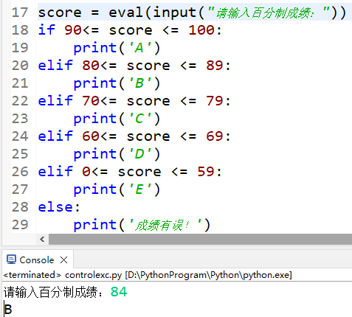
开始
§2.2 选择与循环结构
(1)输入百分制成绩，输出相应的等级：
90分以上为‘A’；80-89分为‘B’；70-79分为‘C’；60-69分为‘D’； 60分以下为‘E’；
如果分数大于100或者小于0，则输出“成绩有误”。
输入成绩score
90≤score≤100
Y
N
Y
输出" A"
80≤score≤89
N
输出" B"
Y
70≤score≤79
N
输出" C"
60≤score≤69
Y
N
输出" D"
Y
0≤score≤59
N
输出" E"
输出"成绩有误!"
结束

Slide 26


§2.2 选择与循环结构
程序流程图：
用户身份验证函数
''' 编程练习 if-else语句
描述：用户身份验证
正确的帐号 admin 和密码 0000
验证成功输出：welcome admin!
验证失败输出： a.user name is fail
b.password is fail
增强版：循环验证，直到验证正确 '''
开始
输入用户名
N
username=input("please input your username:")
if (username!="admin"):
print("user name is fail")
else:
password=input("please input your password:")
if password!="0000":
print("password is fail")
else:
print("welcome admin!")
!="admin"
Y
输入密码
"user name is fail"
N
!="0000"
Y
"password is fail "
" welcome admin! "
结束

Slide 27
判断最大数字
‘’’编程练习嵌套的 if-else结构’’’
描述：使用键盘输入一个三位的正整数，输出其中的最大的一位数字。
例如，输入386，输出8；输入290，输出9.
分析：1.从输入的数字中分离出个十百位数；
2.从百位数、十位数和个位数中找出
最的一个数字。
程序流程图：
开始
输入三位整数
num = int(input(“请输入一个三位的正整数："))
a = str(num)[0]
b = str(num)[1]
c = str(num)[2]
if a>b:
if a>c:
max_num = a
else:
max_num = c
else:
if b>c:
max_num = b
else:
max_num = c
print(str(num)+"中最大的数字是:"+max_num)
分离出abc
⑤
a>b
N
Y
N
N
a>c
b>c
Y
Y
max_num=a
max_num=b
max_num=c
max_num=c
max_num
结束
请输入一个三位数的整数：458
458中最大的数字是:8

Slide 28
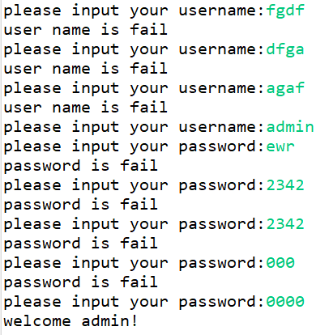
开始
用户身份验证函数
''' 编程练习 if-else语句
描述：用户身份验证
正确的帐号 admin 和密码 0000
验证成功输出：welcome admin!
验证失败输出： a.user name is fail
b.password is fail
增强版：循环验证，直到验证正确 '''
输入用户名
!="admin"
N
Y
"user name is fail"
输入用户名
yes = True
username=input("please input your username:")
while yes == True:
if (username !="admin"):
print("user name is fail")
username=input("please input your username:")
else:
yes=False
yes1=True
password=input("please input your password:")
while yes1 == True:
if password !="0000":
print("password is fail")
password=input("please input your password:")
else:
yes1=False
print("welcome admin!")
输入密码
N
!="0000"
Y
"password is fail "
输入密码
" welcome admin! "
结束

Slide 29
动手试一试1
1.从键盘上输入一个字符，当输入的是英文字母时，输出“输入的英文字母”；
当输入的是数字，输出“输入的是数字”；当输入的是其他字符时，输出“输入的是什么？”。
编程实现以上功能。
2. 编写程序，从键盘上输入若干个整数，求出这些整数中所有奇数之和、偶数之和及所有数的平均值，当从键盘输入字符‘A’时，程序输出计算结果。
3.编写程序，产生两个0~100之间的随机整数RND1和RND2，求出这两个整数的最大公约数和最小公倍数。
ch = input("请输入一个字符:")
if ch.isdigit() == True:
print("输入的是数字")
elif ch.isalpha() == True:
print("输入的是英文字母")
else:
print("输入的是什么？")

Slide 30
动手试一试1
2. 编写程序，从键盘上输入若干个整数，求出这些整数中所有奇数之和、偶数之和及所有数的平均值，当从键盘输入字符‘A’时，程序输出计算结果。
x=input("请输入一个正整数，输入A则结束:")
y, z, i = 0, 0, 0
sum=0
while x!="A":
x=int(x)
if x%2==0:
y=y+x
sum=sum+x
else:
z=z+x
sum=sum+x
x=input("请输入一个正整数，输入A则结束:")
i=i+1
print("所有数的平均数：{}".format(sum/i))
print("奇数和：{}".format(z))
print("偶数和：{}".format(y))

Slide 31
动手试一试1
3.编写程序，产生两个0~100之间的随机整数RND1和RND2，求出这两个整数的最大公约数和最小公倍数。
import random
m = c = int(random.randint(0, 100))
n = d = int(random.randint(0, 100))
a = 0
if m < n:
m, n = n, m
while n != 0:
r = m % n
m = n
n = r
else:
while n != 0:
r = m % n
m = n
n = r
a = m
b = (c*d)//a
print("整数1 = {0}, 整数2 = {1}".format(c, d))
print("最大公约数 ={0} ,最小公倍数 ={1}".format(a, b))

Slide 32
§2.4 random库
random库中定义的函数
random()
产生[0.0, 1.0)之间的随机浮点数
randrange(n)、 randrange(m,n) 、 randrange(m,n,d)
产生[m, n)之间以d为步长的随机整数
randint(m, n)
产生[m, n]之间的随机整数
choice(s)
从目标序列s类型中随机返回一个元素
uniform(m,n)
产生[m, n]之间的随机浮点数
sample(pop, k)
从pop类型中随机选取k个元素，以列表类型返回，如果k大于所有元素的个数，则报错
shuffle(s)
将序列类型中元素随机排列，返回打乱后的序列
seed(n)
初始化随机种子

Slide 33
§2.4 random库
random库中定义的函数
random.seed(10)
random.random()
random.random()
for i in range(10):
print(random.randint(1, 10), end=' ')
print('\n')
[random.randrange(10) for i in range(10)]
[random.randrange(0, 10, 2) for i in range(10)]
[random.random() for i in range(10)]
[random.uniform(2.1, 3.5) for i in range(10)]
random.choice(['win', 'lose', 'draw'])
random.choice("python")
random.choices(['win', 'lose', 'draw'], k=5)
random.choices(['win', 'lose', 'draw'], [4, 4, 2], k=10)
number = ['one', 'two', 'three', 'four']
random.shuffle(number)
number
random.sample([10, 20, 30, 40, 50], k=3)

Slide 34
动手试一试2
4：比萨配料 编写一个循环，提示用户输入一系列比萨配料，并在用 户输入'quit' 时结束循环。每当用户输入一种配料后，都打印一条消 息，指出我们会在比萨中添加这种配料。
prompt = "\nWhat topping would you like on your pizza?"
prompt += "\nEnter 'q' when you are finished: "
while True:
topping = input(prompt)
if topping != 'q':
print(f" I'll add {topping} to your pizza.")
else:
break

Slide 35
本课小结
1．学习了 选择与流程控制。
If, for, while
下课内容
1．简介列表与元组；

Slide 36
Thank you!

Slide 37
开始
§2.4 random库
2-1 赌场中有一种称为“幸运7”的游戏，游戏规则是玩家掷两枚骰子，如果其点数和为7，玩家赢4元；不是7，玩家就输1元。现玩家有10元，当全部输掉时游戏结束，请你编程模拟之。
money=10
max=money
N
money>0
Y
num1=randint(1,6) num2=randint(1,6)
num1+num2==7
N
from random import *
money=10
max=money
while money>0:
num1=randint(1,6)
num2=randint(1,6)
if (num1+num2==7):
money += 4
if money>max: max=money
else:
money -=1
print(money,end=" ")
print("\nmax=",max)
Y
money=money+4
money = money-1
money>max
N
Y
max=money
money
max
结束

Slide 38
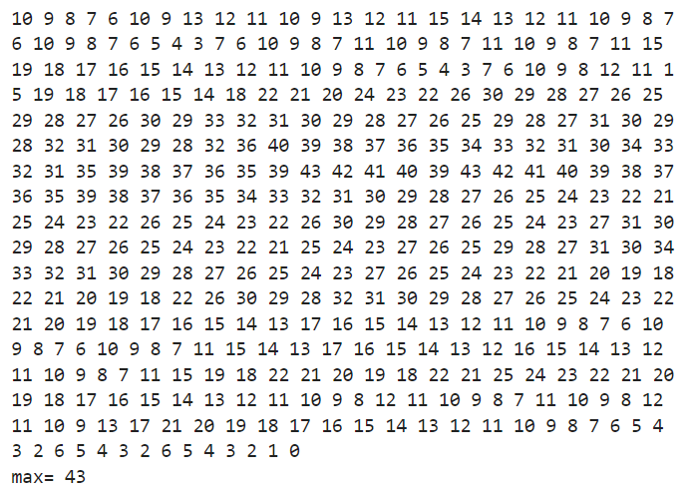
§2.4 random库
2-1 赌场中有一种称为“幸运7”的游戏，游戏规则是玩家掷两枚骰子，如果其点数和为7，玩家赢4元；不是7，玩家就输1元。现玩家有10元，当全部输掉时游戏结束，请你编程模拟之。

Slide 39
2-2赌场中有一种称为“幸运7”的游戏，游戏规则是玩家掷两枚骰子，如果其点数和为7，玩家赢4元；不是7，玩家就输1元。请你分析一下，这样的规则是否公平。
from random import *
probi={}
j=0
while j<6:
count11=0
for i in range(100000):
num1=randint(1,6)
num2=randint(1,6)
if (num1+num2==7):
count11 += 1
probi[j]=count11/100000
j+=1
print("幸运7的概率为：",[probi[j] for j in range(len(probi))])
sum=0
for i in range(len(probi)):
sum += probi[i]
pro=sum/len(probi)
print("幸运7的概率为：",round(pro,4))
幸运7的概率为： [0.16641, 0.1667, 0.16755, 0.16893, 0.17002, 0.16773]
幸运7的概率为： 0.1679

Slide 40
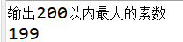
§2.3 循环结构
输出200以内最大的素数。
找出所有小于等于200的素数。
print("输出200以内最大的素数")
for n in range(200,1,-1):
#从大到小遍历
yes=True
for i in range(2,n):
#遍历[2,n-1]区间的自然数
if n % i == 0:
#如果n有因数，就不是素数
yes=False
break
if yes==True:
print(n)
break
print("找出所有小于等于200的素数")
prime=[]
for n in range(200,1,-1):
#从大到小遍历
yes=True
for i in range(2,n):
#遍历[2,n-1]区间的自然数
if n % i == 0:
#如果n有因数，就不是素数
yes=False
break
if yes==True:
prime.append(n)
print(prime)
找出所有小于等于200的素数
[199, 197, 193, 191, 181, 179, 173, 167, 163, 157, 151, 149, 139, 137, 131, 127, 113, 109, 107, 103, 101, 97, 89, 83, 79, 73, 71, 67, 61, 59, 53, 47, 43, 41, 37, 31, 29, 23, 19, 17, 13, 11, 7, 5, 3, 2]

Slide 41
§2.3 循环结构
练习2-1：餐馆订位。编写一个程序，询问用户有多少人用餐。如果超过8位，就打印一条消息，指出没有空桌；否则指出有空桌。
练习2-2：人生的不同阶段。设置变量age 的值，再编写一个if-elif-else结构，根据age 的值判断一个人处于人生的哪个阶段。如果年龄小于2岁，就打印一条消息，指出这个人是婴儿。如果年龄为2(含)～4岁，打印一条消息，指出这个人是幼儿。如果年龄为4(含)～13岁，打印一条消息，指出这个人是儿童。如果年龄为13(含)～20岁，打印一条消息，指出这个人是青少年。如果年龄为20(含)～65岁，打印一条消息，指出这个人是成年人。如果年龄超过65岁(含)，打印一条消息，指出这个人是老年人。
练习2-3：10的整数倍让用户输入一个数，并指出该数是否是10的整数倍。
练习2-4：电影票。有家电影院根据观众的年龄收取不同的票价：不到3岁的观众免费；3～12岁的观众收费10美元；超过12岁的观众收费15美元。请编写一个循环，在其中询问用户的年龄，并指出其票价。
练习2-5：比萨配料。编写一个循环，提示用户输入一系列比萨配料，并在用户输入'quit' 时结束循环。每当用户输入一种配料后，都打印一条消息，指出我们会在比萨中添加这种配料。

Slide 42
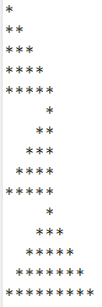
§2.3 循环结构
打印以下所示的三角形图案
* ** *** **** ***** ``` * ** *** **** ***** ``` * *** ***** ******* *********
for r1 in range(1,6):
for c1 in range(1,6):
if c1<=r1:
print("*",end="")
print()
for r2 in range(1,6):
for c2 in range(1,6):
if (6-c2) > r2:
print(" ",end="")
else:
print("*", end="")
print()
for i in range(5):
for _ in range(5 - i - 1):
print(' ', end='')
for _ in range(2 * i + 1):
print('*', end='')
print()
⒄

Slide 43
§2.5 综合应用
实例080：猴子分桃
海滩上有一堆桃子，五只猴子来分。第一只猴子把这堆桃子平均分为五份，多了一个，这只猴子把多的一个扔入海中，拿走了一份。第二只猴子把剩下的桃子又平均分成五份，又多了一个，它同样把多的一个扔入海中，拿走了一份，第三、第四、第五只猴子都是这样做的，问海滩上原来最少有多少个桃子？
初始化
x桃子数量
i循环变量，5
j中间变量，
(1) j＝1,x1=4*j
(2)判断x1是4的倍数
(3)是，赋值x2=x/4*5+1,返回(2)
(4)不是，中断; 返回(1)
(5)计数5次，是，结束; 不是，返回(1)继续
是4的倍数
Notes:
https://blog.csdn.net/m0_47256162/article/details/110783613

Slide 44
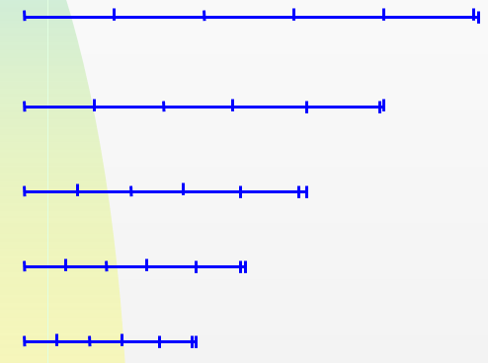
§2.5 综合应用
海滩上有一堆桃子，五只猴子来分。第一只猴子把这堆桃子平均分为五份，多了一个，这只猴子把多的一个扔入海中，拿走了一份。第二只猴子把剩下的桃子又平均分成五份，又多了一个，它同样把多的一个扔入海中，拿走了一份，第三、第四、第五只猴子都是这样做的，问海滩上原来最少有多少个桃子？
实例080：猴子分桃
初始化
x桃子数量 x=0
i循环变量，i=0
j中间变量，j=1
(1)循环计数5次，是，结束; 不是，继续；
(2) x=4*j
(3)判断x是4的倍数
(4)是，赋值x=x/4*5+1
(5)i=i+1，返回(2)
(6)不是，中断循环;
是4的倍数
(7)j=j+1，返回(1)
Notes:
https://blog.csdn.net/m0_47256162/article/details/110783613

Slide 45
海滩上有一堆桃子，五只猴子来分。第一只猴子把这堆桃子平均分为五份，多了一个，这只猴子把多的一个扔入海中，拿走了一份。第二只猴子把剩下的桃子又平均分成五份，又多了一个，它同样把多的一个扔入海中，拿走了一份，第三、第四、第五只猴子都是这样做的，问海滩上原来最少有多少个桃子？
开始
i=0,j=1,x=0
N
i<5
Y
X=4*j
N
初始化
x桃子数量 x=0
i<5
i循环变量，i=0
Y
j中间变量，j=1
N
X%4==0
Y
(1)循环计数小于5次，是，继续; 不是，输出x，结束；
j=j+1
i +=1
(1) x=4*j
x=x/4*5+1
(2)判断x是4的倍数
(3)是，赋值x=x/4*5+1
(4)i=i+1，返回(2)
⑿
x
(5)不是，中断循环;
结束
(6)j=j+1，返回(1)

Slide 46
开始
i=0,j=1,x=0
i=0
j=1
x=0
while (i<5):
x=4*j
for i in range(0,5):
if (x%4!=0):
break
else:
i +=1
x=(x/4)*5+1
j +=1
print('海滩上原来最少桃子为:',x)
for p in range(5):
x=(x-1)/5*4
print('最后海滩上的桃子为:',x)
N
i<5
Y
X=4*j
N
i<5
Y
N
X%4==0
Y
j=j+1
i +=1
x=x/4*5+1
x
海滩上原来最少桃子为: 3121.0
最后海滩上的桃子为: 1020.0
结束

